Slide 1
Presentación de fonética
21.2
Palabras con
-oso/
-osa
-ería

Slide 2
Día 1
Notes:
Diga: ¡Hola, lectores! Hoy vamos a leer y escribir palabras y leer oraciones con los sufijos -oso/-osa y -ería. ¿Listos?
Avance a la siguiente diapositiva.

Slide 3

1. Leer palabras
Notes:
Avance a la diapositiva 4.

Slide 4


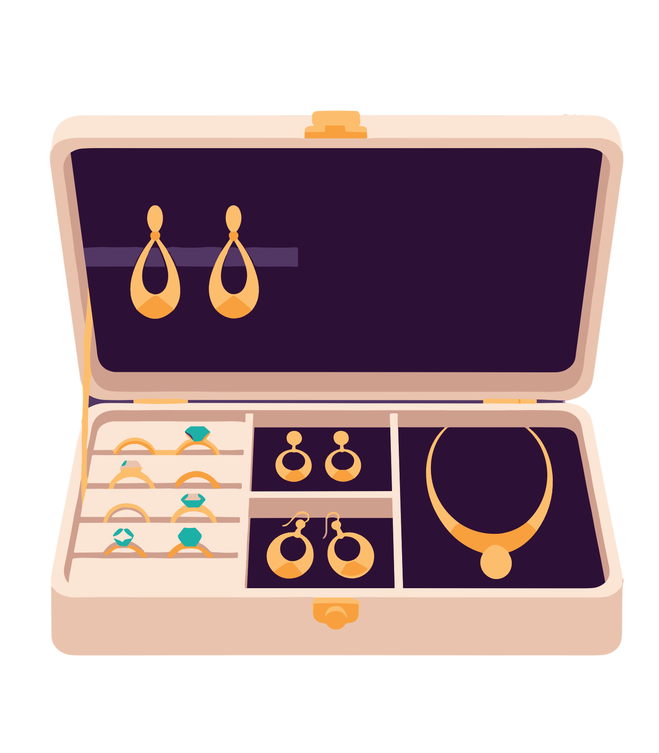
¡Recuerda!
amoroso
-oso/
-osa
-ería
joyería
Notes:
Diga: Hoy vamos a repasar las palabras con los sufijos -oso/-osa y -ería. Un sufijo es una parte pequeña que va al final de una palabra para darle un nuevo significado.
Modele: Escuchen con atención: amoroso. Escucho el sufijo -oso al final de la palabra. Repita con los estudiantes con las palabras joyería.
Diga: Ahora vamos a leer varias palabras con los sufijos -oso/-osa y -ería.
Avance a la diapositiva 5.

Slide 5
curiosa
Notes:
Lea la palabra en voz alta junto con los estudiantes.
Diga: curiosa.
Repita si es necesario.
Avance a la siguiente diapositiva.

Slide 6
frutería
Notes:
Lea la palabra en voz alta junto con los estudiantes.
Diga: frutería.
Repita si es necesario.
Avance a la siguiente diapositiva.

Slide 7
lujosa
Notes:
Lea la palabra en voz alta junto con los estudiantes.
Diga: lujosa.
Repita si es necesario.
Avance a la siguiente diapositiva.

Slide 8
pizzería
Notes:
Lea la palabra en voz alta junto con los estudiantes.
Diga: pizzería.
Repita si es necesario.
Avance a la siguiente diapositiva.

Slide 9
ruidosa
Notes:
Lea la palabra en voz alta junto con los estudiantes.
Diga: ruidosa.
Repita si es necesario.
Avance a la siguiente diapositiva.

Slide 10
heladería
Notes:
Lea la palabra en voz alta junto con los estudiantes.
Diga: heladería.
Repita si es necesario.
Avance a la siguiente diapositiva.

Slide 11
miedoso
Notes:
Lea la palabra en voz alta junto con los estudiantes.
Diga: miedoso.
Repita si es necesario.
Avance a la siguiente diapositiva.

Slide 12
zapatería
Notes:
Lea la palabra en voz alta junto con los estudiantes.
Diga: zapatería.
Repita si es necesario.
Avance a la siguiente diapositiva.

Slide 13

2. ¡Aprendamos juntos!
Notes:
Comience en la diapositiva número 14.

Slide 14
-oso/-osa
Los sufijos se escriben unidos a la palabra, sin espacio y sin guion → lujoso, lujosa
Notes:
Diga: Hoy vamos a aprender la regla de ortografía de las palabras con los sufijos -oso/-osa y -ería. (Haga clic)
Señale la regla y lea en voz alta. (Haga clic)
Diga: Recordemos que un sufijo es una parte pequeña que va al final de una palabra para darle un nuevo significado. Según la regla, los sufijos se escriben unidos a la palabra, sin espacio y sin guion. (Haga clic)
Señale y lea en voz alta la palabra lujoso.
Diga: Al agregar el sufijo -oso al final de lujo, se forma la palabra lujoso. La escribimos como una sola palabra.
Repita con la palabra zapatería.
Avance a la siguiente diapositiva.

Slide 15
-ería
Los sufijos se escriben unidos a la palabra, sin espacio y sin guion → zapatería
Notes:
Señale y lea en voz alta la palabra zapatería.
Diga: Al agregar el sufijo -ería al final de zapato, se forma la palabra zapatería. La escribimos como una sola palabra.
Avance a la siguiente diapositiva.

Slide 16
-oso/
-osa
Los sufijos se escriben unidos a la palabra, sin espacio y sin guion
lujo
+
oso
lujoso
Notes:
Diga: Ahora vamos a practicar. Recuerden las reglas que aprendimos. Repase las reglas si es necesario. (Haga clic)
① Muestre: lujoso.
Diga: De acuerdo con la regla, los sufijos se escriben unidos a la palabra, sin espacio y sin guion. (Haga clic)
Diga: Leamos juntos: lujo - oso, lujoso. ¿Qué sufijo se agrega a lujo para formar lujoso? (Pausa) ¡Muy bien, el sufijo -oso!
Repita si es necesario.
Avance a la siguiente diapositiva.

Slide 17
-ería
Los sufijos se escriben unidos a la palabra, sin espacio y sin guion
zapato
+
ería
zapatería
Notes:
② Muestre: zapatería.
Diga: De acuerdo con la regla, los sufijos se escriben unidos a la palabra, sin espacio y sin guion. (Haga clic)
Diga: Leamos juntos: zapato - ería, zapatería. ¿Qué sufijo se agrega a zapato para formar zapatería? (Pausa) ¡Muy bien, el sufijo -ería!
Repita si es necesario.
Avance a la siguiente diapositiva.

Slide 18

3. Ortografía
Notes:
Asegúrese de que todos los estudiantes tengan una pizarra donde practicar.
Avance a la siguiente diapositiva.

Slide 19

cariñosa
Notes:
Diga: Ahora voy a decir una palabra con los sufijos -oso/-osa y -ería y luego una oración con esa palabra. Todos van a repetir la palabra y escribirla en su pizarra. Recuerden usar lo que aprendimos sobre las palabras con los sufijos -oso/-osa y -ería.
Diga: La palabra es cariñosa. Mi perrita, Susi, es muy cariñosa. Repitan conmigo: cariñosa.
Diga: ¿Cuántas sílabas tiene la palabra? (4) ca - ri - ño - sa. La primera sílaba, ca, ¿cuántos sonidos tiene? (2) /k/, /a/. La segunda sílaba, ri, ¿cuántos sonidos tiene? (2) /r/, /i/. La tercera sílaba, ño, ¿cuántos sonidos tiene? (2) /ñ/, /o/. La cuarta sílaba, sa, ¿cuántos sonidos tiene? (2) /s/, /a/. Cariñosa, /k/, /a/, /r/, /i/, /ñ/, /o/, /s/, /a/.
Pida a los estudiantes que muestren su pizarra después de escribir la palabra para verificar su respuesta.
Repita si es necesario.
Avance a la siguiente diapositiva.

Slide 20
ocioso
Notes:
Diga: La palabra es ocioso. Hay que trabajar y no estar ocioso. Repitan conmigo: ocioso.
Diga: ¿Cuántas sílabas tiene la palabra? (3) o - cio - so. La primera sílaba, o, ¿cuántos sonidos tiene? (1) /o/. La segunda sílaba, cio, ¿cuántos sonidos tiene? (3) /s/, /i/, /o/. La tercera sílaba, so, ¿cuántos sonidos tiene? (2) /s/, /o/. Ocioso, /o/, /s/, /i/, /o/, /s/, /o/.
Pida a los estudiantes que muestren su pizarra después de escribir la palabra para verificar su respuesta.
Repita si es necesario.
Avance a la siguiente diapositiva.

Slide 21
zapatería
Notes:
Diga: La palabra es zapatería. Debemos ir a la zapatería a comprar zapatos para la escuela. Repitan conmigo: zapatería.
Diga: ¿Cuántas sílabas tiene la palabra? (5) za - pa - te - rí - a. La primera sílaba, za, ¿cuántos sonidos tiene? (2) /s/, /a/. La segunda sílaba, pa, ¿cuántos sonidos tiene? (2) /p/, /a/. La tercera sílaba, te, ¿cuántos sonidos tiene? (2) /t/, /e/. La cuarta sílaba, rí, ¿cuántos sonidos tiene? (2) /r/, /i/. La quinta sílaba, a, ¿cuántos sonidos tiene? (1) /a/. Zapatería, /s/, /a/, /p/, /a/, /t/, /e/, /r/, /i/, /a/.
Pida a los estudiantes que muestren su pizarra después de escribir la palabra para verificar su respuesta.
Repita si es necesario.
Avance a la siguiente diapositiva.

Slide 22

4. Palabras de alta frecuencia
Notes:
Diga: Ahora vamos a leer palabras que vemos todo el tiempo y podemos leer rápidamente. Vamos a leer estas palabras juntos.
Muestre a los estudiantes las diapositivas 23-25 una a la vez y lea cada palabra junto con ellos.
Avance a la siguiente diapositiva.

Slide 23
vida
Notes:
Lea cada palabra junto con los estudiantes.
Diga: vida.
Repita si es necesario.
Avance a la siguiente diapositiva.

Slide 24
pronto
Notes:
Lea cada palabra junto con los estudiantes.
Diga: pronto.
Repita si es necesario.
Avance a la siguiente diapositiva.

Slide 25
difícil
Notes:
Lea cada palabra junto con los estudiantes.
Diga: difícil.
Repita si es necesario.
Avance a la siguiente diapositiva.

Slide 26

5. Oraciones
Notes:
Diga: Ahora vamos a leer oraciones. Asegúrate de prestar atención a la puntuación y a la entonación de tu voz. Primero las vamos a leer despacio y luego con más fluidez.
Avance a la siguiente diapositiva.

Slide 27
África es un continente grandioso y asombroso.
Notes:
Diga: Vamos a leer juntos esta oración.
Señale la primera palabra, África, y lea la oración apuntando a cada palabra. Primero despacio y la segunda vez con fluidez.
Pida a los estudiantes que repitan con usted.
Haga clic para indicar la palabra.
Avance a la siguiente diapositiva.

Slide 28
Viven animales grandes como elefantes, leones y jirafas.
Notes:
Diga: Vamos a leer juntos esta oración.
Señale la primera palabra, Viven, y lea la oración apuntando a cada palabra. Primero despacio y la segunda vez con fluidez.
Pida a los estudiantes que repitan con usted.
Haga clic para indicar la palabra.
Avance a la siguiente diapositiva.

Slide 29
6. Dictado
Notes:
Avance a la siguiente diapositiva.

Slide 30
Notes:
Asegúrese de que todos los estudiantes tengan una pizarra donde practicar.
Diga: Ahora vamos a escribir una oración. Primero, quiero que me ayuden a contar cuántas palabras tiene. Escuchen atentamente.
Diga: África es un continente grandioso y asombroso. ¿Cuántas palabras escucharon? Vamos a repetirla juntos mientras contamos cada palabra. África (1), es (2), un (3), continente (4), grandioso (5), y (6), asombroso (7). ¡Tiene siete palabras!
Pida a los estudiantes que escriban todas las palabras de la oración.
Diga: Puedes dividir cada palabra en sílabas y luego en sonidos para asegurarte de escribir todos los sonidos que escuchas correctamente.
Pida a los estudiantes que muestren su pizarra para verificar su respuesta. Repita si es necesario.
Avance a la siguiente diapositiva.

Slide 31
África es un continente grandioso y asombroso.
Notes:
Pida a los estudiantes que lean la oración en voz alta y comparen su oración con la oración que muestra la diapositiva.
Anime a los estudiantes a autocorregir su escritura.
Avance a la siguiente diapositiva.

Slide 32

¡Felicidades!
El día está completo,
¡excelente trabajo!

Slide 33
Día 2
Notes:
Diga: ¡Hola, lectores! Hoy vamos a leer y escribir palabras y leer oraciones con los sufijos -oso/-osa y -ería. ¿Listos?
Avance a la siguiente diapositiva.

Slide 34
1. Leer palabras multisilábicas
Notes:
Avance a la siguiente diapositiva.

Slide 35


¡Recuerda!
perezoso
-oso/
-osa
-ería
floristería
Notes:
Diga: Hoy vamos a repasar las palabras con los sufijos -oso/-osa y -ería. Un sufijo es una parte pequeña que va al final de una palabra para darle un nuevo significado.
Modele: Escuchen con atención: perezoso. Escucho el sufijo -oso al final de la palabra. Repita con los estudiantes con las palabras floristería.
Diga: Ahora vamos a leer varias palabras con los sufijos -oso/-osa y -ería.
Avance a la diapositiva 36.

Slide 36
asombrosa
Notes:
Lea la palabra en voz alta junto con los estudiantes.
Diga: asombrosa.
Repita si es necesario.
Avance a la siguiente diapositiva.

Slide 37
caluroso
Notes:
Lea la palabra en voz alta junto con los estudiantes.
Diga: caluroso.
Repita si es necesario.
Avance a la siguiente diapositiva.

Slide 38
peluquería
Notes:
Lea la palabra en voz alta junto con los estudiantes.
Diga: peluquería.
Repita si es necesario.
Avance a la siguiente diapositiva.

Slide 39
peligroso
Notes:
Lea la palabra en voz alta junto con los estudiantes.
Diga: peligroso.
Repita si es necesario.
Avance a la siguiente diapositiva.

Slide 40
perfumería
Notes:
Lea la palabra en voz alta junto con los estudiantes.
Diga: perfumería.
Repita si es necesario.
Avance a la siguiente diapositiva.

Slide 41
valiosa
Notes:
Lea la palabra en voz alta junto con los estudiantes.
Diga: valiosa.
Repita si es necesario.
Avance a la siguiente diapositiva.

Slide 42
pescadería
Notes:
Lea la palabra en voz alta junto con los estudiantes.
Diga: pescadería.
Repita si es necesario.
Avance a la siguiente diapositiva.

Slide 43
panadería
Notes:
Lea la palabra en voz alta junto con los estudiantes.
Diga: panadería.
Repita si es necesario.
Avance a la siguiente diapositiva.

Slide 44
2. Ortografía
Notes:
Asegúrese de que todos los estudiantes tengan una pizarra donde practicar.
Avance a la siguiente diapositiva.

Slide 45
cerrajería
Notes:
Diga: Ahora voy a decir una palabra con los sufijos -oso/-osa y -ería y luego una oración con esa palabra. Todos van a repetir la palabra y escribirla en su pizarra. Recuerden usar lo que aprendimos sobre las palabras con los sufijos -oso/-osa y -ería.
Diga: La palabra es cerrajería. En la cerrajería sacan copias de todo tipo de llaves. Repitan conmigo: cerrajería.
Diga: ¿Cuántas sílabas tiene la palabra? (5) ce - rra - je - rí - a. La primera sílaba, ce, ¿cuántos sonidos tiene? (2) /s/, /e/. La segunda sílaba, rra, ¿cuántos sonidos tiene? (2) /rr/, /a/. La tercera sílaba, je, ¿cuántos sonidos tiene? (2) /j/, /e/. La cuarta sílaba, rí, ¿cuántos sonidos tiene? (2) /r/, /i/. La quinta sílaba, a, ¿cuántos sonidos tiene? (1) /a/. Cerrajería, /s/, /e/, /rr/, /a/, /j/, /e/, /r/, /i/, /a/.
Pida a los estudiantes que muestren su pizarra después de escribir la palabra para verificar su respuesta.
Repita si es necesario.
Avance a la siguiente diapositiva.

Slide 46
generosa
Notes:
Diga: La palabra es generosa. Nuestra vecina es una persona muy generosa. Repitan conmigo: generosa.
Diga: ¿Cuántas sílabas tiene la palabra? (4) ge - ne - ro - sa. La primera sílaba, ge, ¿cuántos sonidos tiene? (2) /j/, /e/. La segunda sílaba, ne, ¿cuántos sonidos tiene? (2) /n/, /e/. La tercera sílaba, ro, ¿cuántos sonidos tiene? (2) /r/, /o/. La cuarta sílaba, sa, ¿cuántos sonidos tiene? (2) /s/, /a/. Generosa, /j/, /e/, /n/, /e/, /r/, /o/, /s/, /a/.
Pida a los estudiantes que muestren su pizarra después de escribir la palabra para verificar su respuesta.
Repita si es necesario.

Slide 47
exitoso
Notes:
Diga: La palabra es exitoso. El equipo de fútbol de la escuela es muy exitoso. Repitan conmigo: exitoso.
Diga: ¿Cuántas sílabas tiene la palabra? (4) e - xi - to - so. La primera sílaba, e, ¿cuántos sonidos tiene? (1) /e/. La segunda sílaba, xi, ¿cuántos sonidos tiene? (2) /ks/, /i/. La tercera sílaba, to, ¿cuántos sonidos tiene? (2) /t/, /o/. La cuarta sílaba, so, ¿cuántos sonidos tiene? (2) /s/, /o/. Exitoso, /e/, /ks/, /i/, /t/, /o/, /s/, /o/.
Pida a los estudiantes que muestren su pizarra después de escribir la palabra para verificar su respuesta.
Repita si es necesario.
Avance a la siguiente diapositiva.

Slide 48

3. Análisis morfológico
Notes:
Diga: Hoy vamos a aprender más sobre los sufijos. Un sufijo es una parte de una palabra que va al final para darle un nuevo significado.
Avance a la siguiente diapositiva.

Slide 49
amor
+
oso
amoroso
Notes:
Señale y lea en voz alta el sufijo -oso y la palabra amoroso.
Modele: El sufijo -oso/-osa se agrega al final de una palabra para decir que algo tiene mucho de esa cualidad. Por ejemplo, amoroso significa “que tiene mucho amor”. La palabra base es amor. Al agregar el sufijo -oso, se forma la palabra amoroso.
Avance a la siguiente diapositiva.

Slide 50
pan
+
ería
panadería
Notes:
Señale y lea en voz alta el sufijo -ería y la palabra panadería.
Diga: El sufijo -ería indica un lugar donde se vende o hace algo. Por ejemplo, panadería es un sitio donde se vende pan. La palabra base es pan. Al agregar el sufijo -ería, se forma la palabra panadería.
Diga: Ahora vamos a aprender más palabras con sufijos y a determinar su significado.
Avance a la siguiente diapositiva.

Slide 51
peligro
+
oso
peligroso
Notes:
Señale y lea en voz alta el sufijo -oso y la palabra peligroso.
Diga: El sufijo -oso/-osa se agrega al final de una palabra para decir que algo tiene mucho de esa cualidad. Por ejemplo, peligroso significa “gran peligro”. En la palabra peligroso, la palabra base es peligro. Al agregar el sufijo -oso, se forma la palabra peligroso.
Avance a la siguiente diapositiva.

Slide 52
perfume
+
ería
perfumería
Notes:
Señale y lea en voz alta el sufijo -ería y la palabra perfumería.
Diga: El sufijo -ería indica un lugar donde se vende o hace algo. Por ejemplo, perfumería significa “lugar donde venden perfumes”. En la palabra perfumería, la palabra base es perfume. Al agregar el sufijo -ería, se forma la palabra perfumería.
Avance a la siguiente diapositiva.

Slide 53
cariño
+
oso
cariñosa
Notes:
Señale y lea en voz alta el sufijo -osa y la palabra cariñosa.
Diga: El sufijo -oso/-osa se agrega al final de una palabra para decir que algo tiene mucho de esa cualidad. Por ejemplo, cariñosa significa “mucho cariño”. En la palabra cariñosa, la palabra base es cariño. Al agregar el sufijo -osa, se forma la palabra cariñosa.
Avance a la siguiente diapositiva.

Slide 54
fruta
+
ería
frutería
Notes:
Señale y lea en voz alta el sufijo -ería y la palabra frutería.
Diga: El sufijo -ería indica un lugar donde se vende o hace algo. Por ejemplo, frutería significa “lugar donde venden frutas”. En la palabra frutería, la palabra base es fruta. Al agregar el sufijo -ería, la a al final de fruta desaparece y se forma la palabra frutería.
Avance a la siguiente diapositiva.

Slide 55

4. Desarrollo de la fluidez
Notes:
Avance a la siguiente diapositiva.

Slide 56
La naturaleza de África es fabulosa y muy diversa.
Notes:
Señale la oración: La naturaleza de África es fabulosa y muy diversa.
Modele cómo leer con precisión y señale la pausa en los signos de puntuación.
Muestre a los estudiantes las diapositivas 57-59 una a la vez y lea cada oración en voz alta junto con ellos modelando cómo leer con precisión haciendo las pausas apropiadas.
Avance a la siguiente diapositiva.

Slide 57
En muchas regiones el clima es caluroso y soleado, pero también hay zonas frescas y montañosas.
Notes:
Lea la oración junto con los estudiantes.
Escuche la lectura oral de las palabras por parte de los estudiantes y, si es necesario, pídales que lean más despacio.
Avance a la siguiente diapositiva.

Slide 58
Algunos hacen sonidos fuertes y el ambiente en la sabana puede ser muy ruidoso.
Notes:
Lea la oración junto con los estudiantes.
Escuche la lectura oral de las palabras por parte de los estudiantes y, si es necesario, pídales que lean más despacio.
Avance a la siguiente diapositiva.

Slide 59
También hay pizzerías y joyerías donde se venden collares y pulseras hechos a mano.
Notes:
Lea la oración junto con los estudiantes.
Escuche la lectura oral de las palabras por parte de los estudiantes y, si es necesario, pídales que lean más despacio.
Avance a la siguiente diapositiva.

Slide 60
¡Felicidades!
El día está completo,
¡excelente trabajo!

